Slide 1
Visie & Missie
Doelgericht of strategie
Les 4

Slide 2
Strategie
Hoe wil de onderneming haar doelstellingen bereiken, dit noemen we dus de strategie.
Wat, wie, hoe, wil je je doelgroep bereiken. De doelen die je wilt bereiken worden afgeleid van je missie en visie. Van hier uit ga je een strategie bedenken om deze tot een goed eind te brengen.
Een methode om de strategische planning te bepalen is OGSM.
OGSM staat voor:
Objectives
Goals
Strategies
Measures

Slide 3
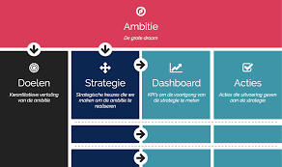
Hoe ziet een OGSM er uit?

Slide 4
Lesje aan de slag
maar bekijk eerst even deze video’s: https://www.youtube.com/watch?v=3VpfG5MRriE (dromen) https://www.youtube.com/watch?v=_IrBSWFMqPo (verwarring)
https://www.youtube.com/watch?v=-g3hMktqaRA (strategie)
Bedenk in een tweetal een organisatie waar jullie eigenaar van zijn. Beschrijf in welke branche deze organisatie opereert en wat zijn de kernactiviteiten van de organisatie.
Werk voor ‘jullie organisatie’ een missie, visie en een strategie uit.
Waar zouden jullie voor willen gaan en voor staan? Waarom? Houd in jullie achterhoofd dat jullie bedrijf natuurlijk succesvol moet zijn.
Bouw de missie, visie en strategie op zoals geleerd. Hiervoor kunnen de vorige lessen dienen als naslag.
Dit lever je straks in je portfolio in Cum Laude voor een cijfer
Succes.

